Slide 1
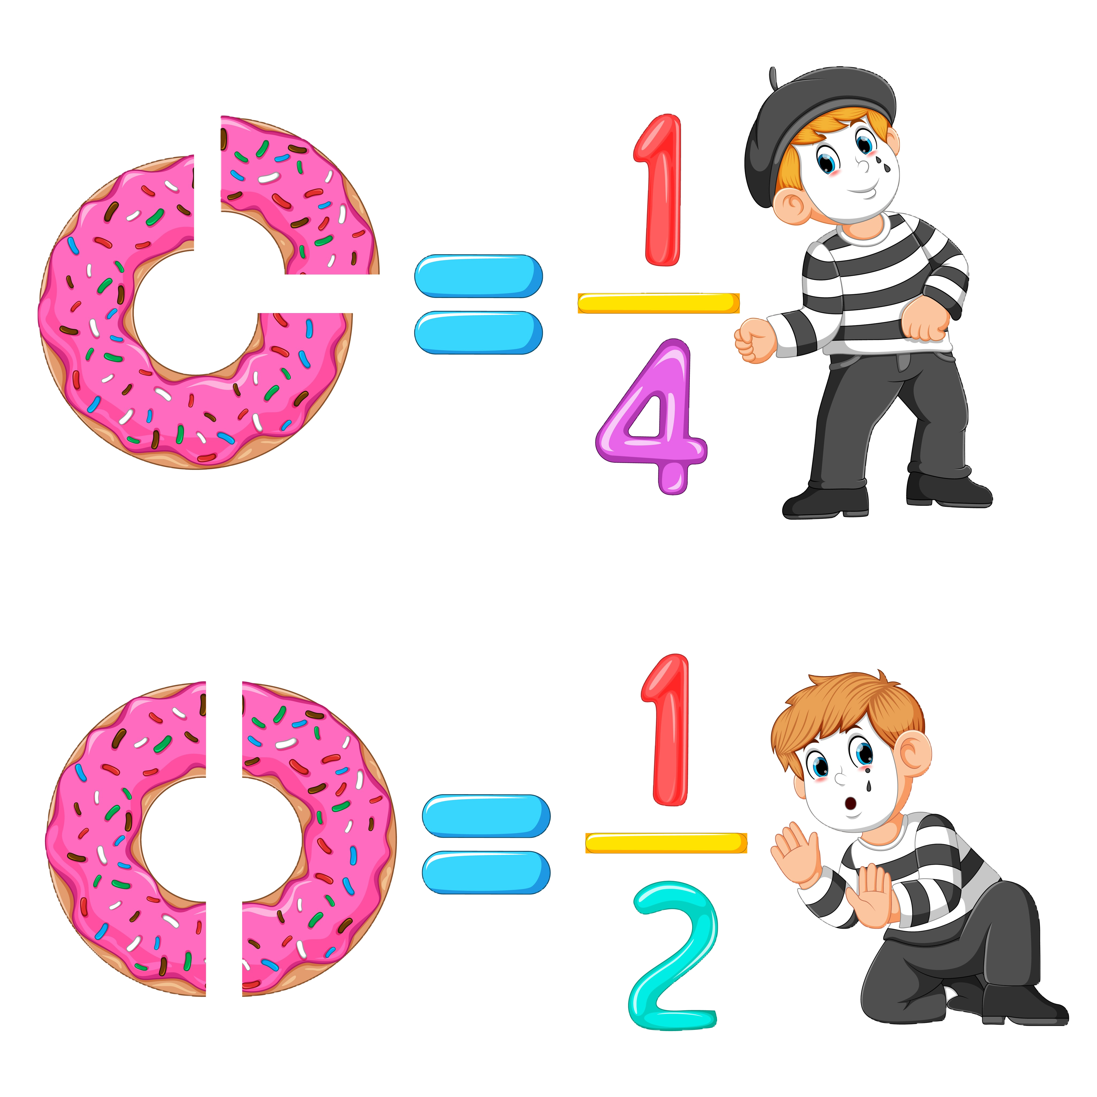
الفصل التاسع:جمع الكسور وطرحها
٩-٢ طرح الكسور المتشابهة
الفصل
جمع الكسور وطرحها
٩
صفحة ١٧

Slide 2
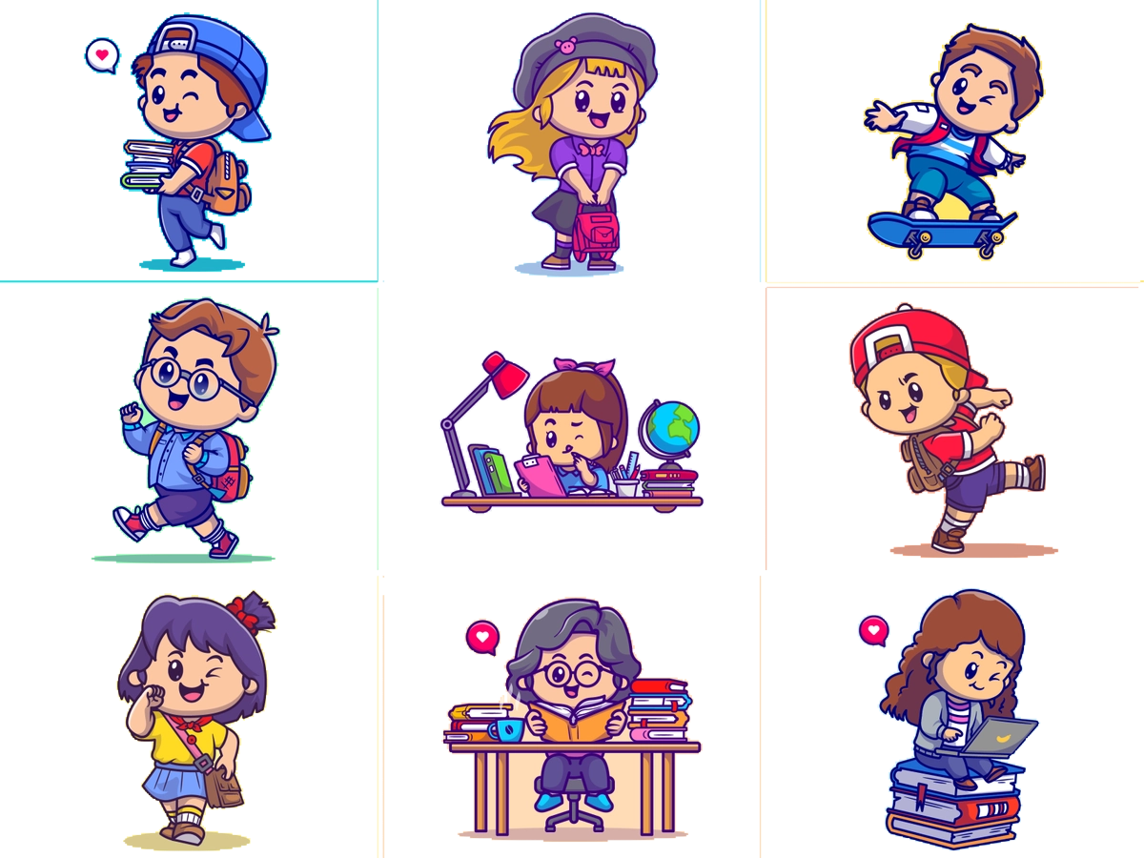

جدول التعلم
ماذا تعلمت
ماذا أريد أن أعرف
ماذا أعرف
التركيز | فكرة الدرس | مفردات | التدريس | استعد | أمثلة | التدريب | تأكد | مهارات عليا | التقويم | تقويم ختامي | الواجب

Slide 3








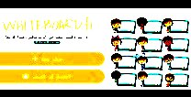
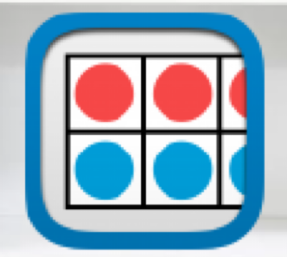




أدوات
نشاط
التركيز | فكرة الدرس | مفهوم | التدريس | استعد | أمثلة | التدريب | تأكد | مهارات عليا | التقويم | تقويم ختامي | الواجب

Slide 4

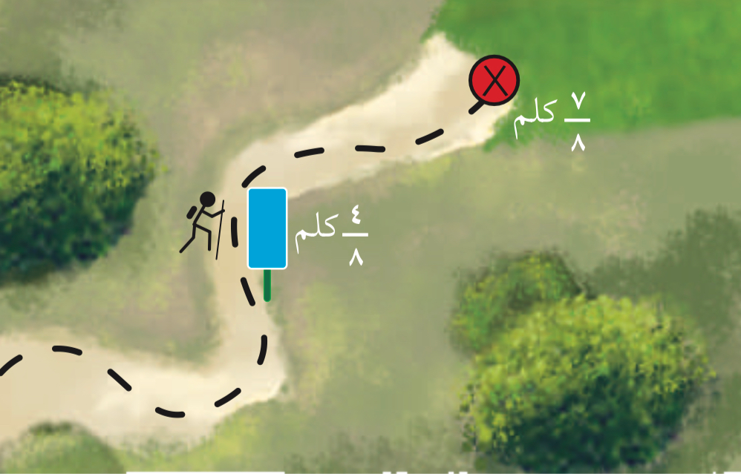
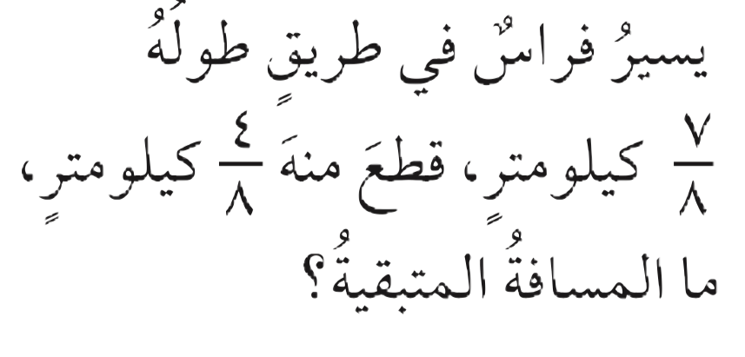
استعد
أدوات
نشاط
التركيز | فكرة الدرس | مفهوم | التدريس | استعد | أمثلة | التدريب | تأكد | مهارات عليا | التقويم | تقويم ختامي | الواجب

Slide 5
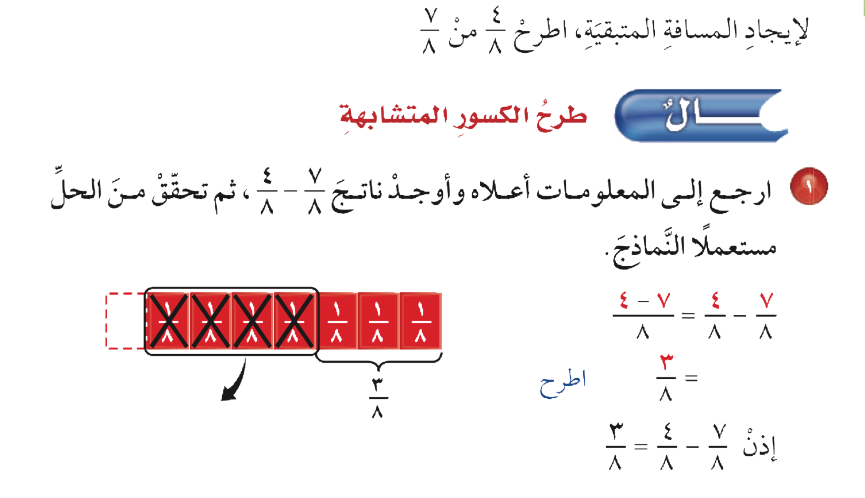
مثال
أدوات
نشاط
التركيز | فكرة الدرس | مفهوم | التدريس | استعد | أمثلة | التدريب | تأكد | مهارات عليا | التقويم | تقويم ختامي | الواجب

Slide 6

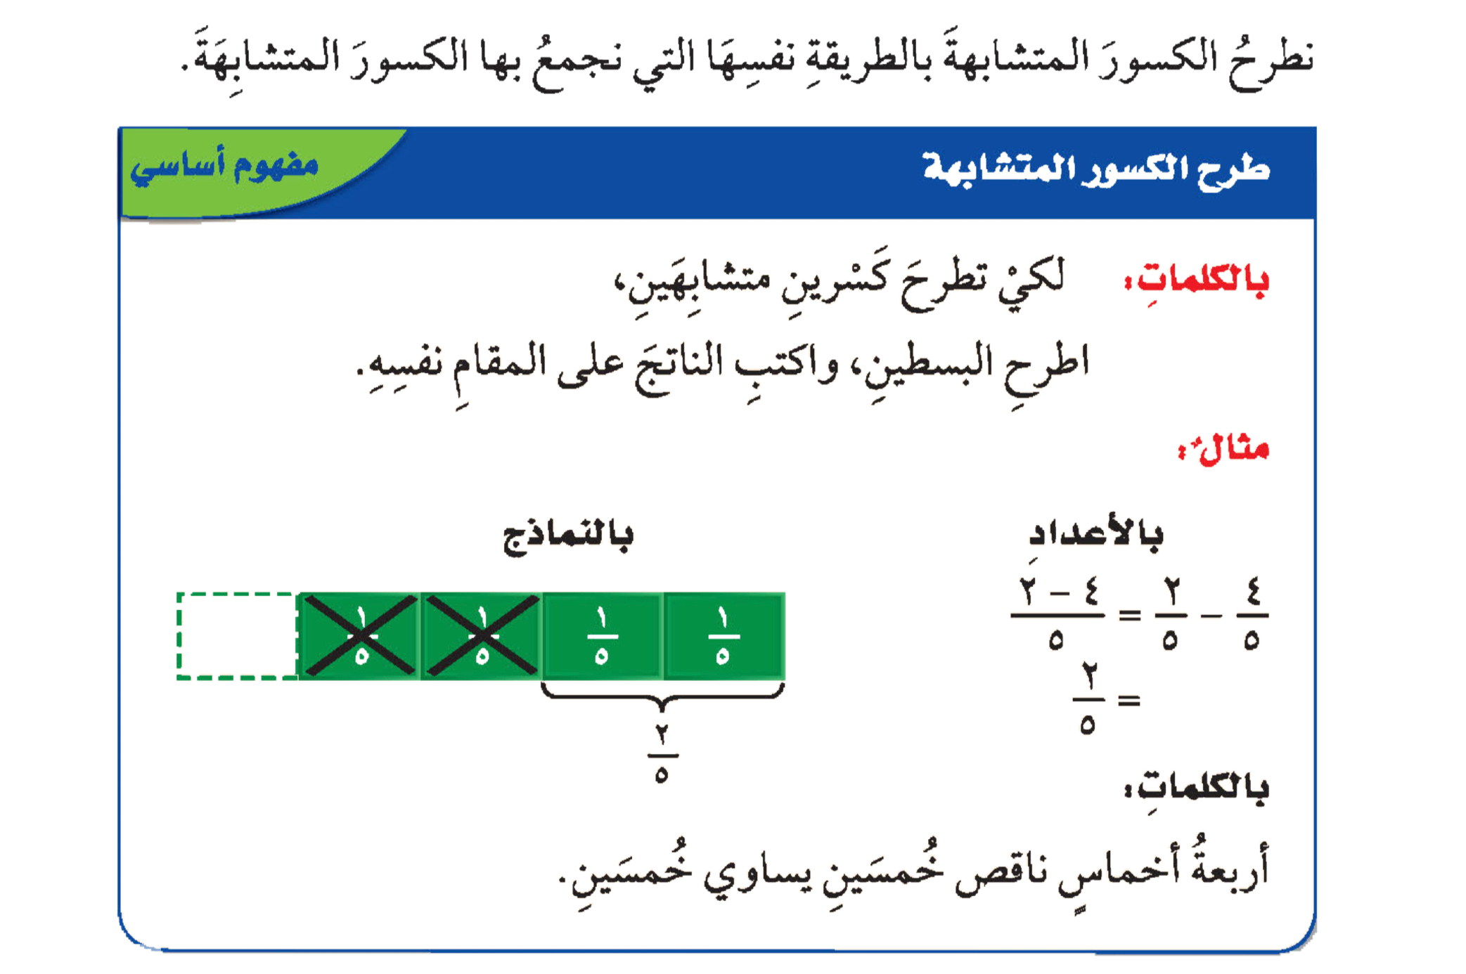

مفهوم أساسي
أدوات
نشاط
التركيز | فكرة الدرس | مفهوم | التدريس | استعد | أمثلة | التدريب | تأكد | مهارات عليا | التقويم | تقويم ختامي | الواجب

Slide 7
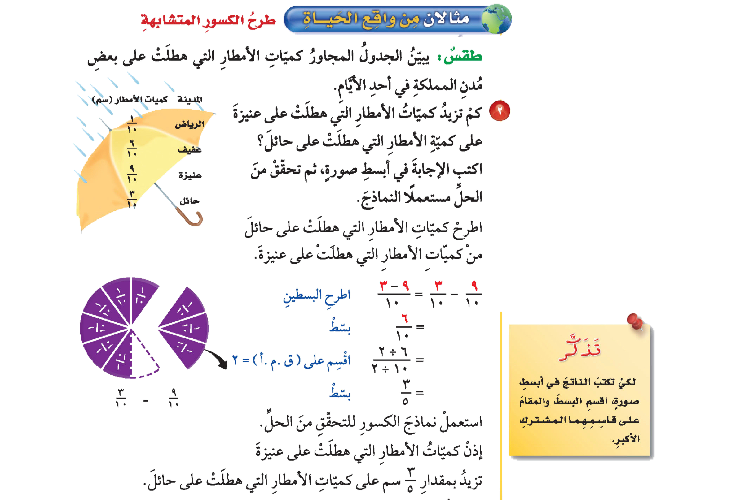
مثالان
من واقع الحياة
أدوات
نشاط
التركيز | فكرة الدرس | مفهوم | التدريس | استعد | أمثلة | التدريب | تأكد | مهارات عليا | التقويم | تقويم ختامي | الواجب

Slide 8
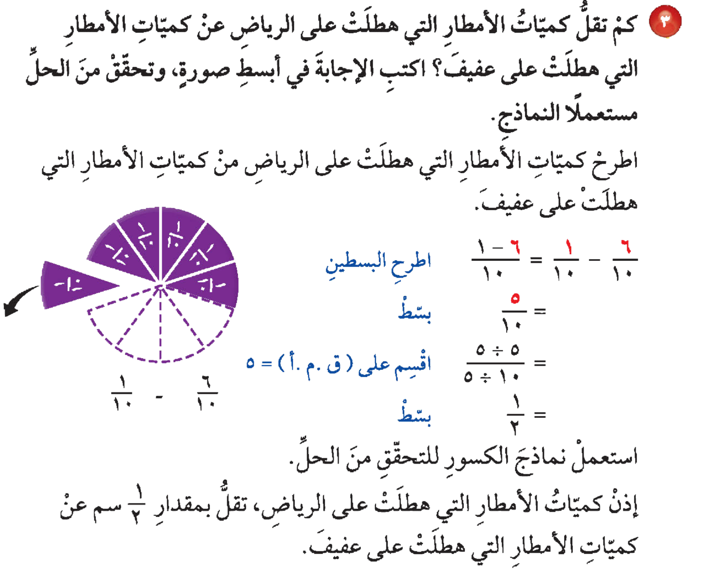
مثالان
من واقع الحياة
أدوات
نشاط
التركيز | فكرة الدرس | مفهوم | التدريس | استعد | أمثلة | التدريب | تأكد | مهارات عليا | التقويم | تقويم ختامي | الواجب

Slide 9
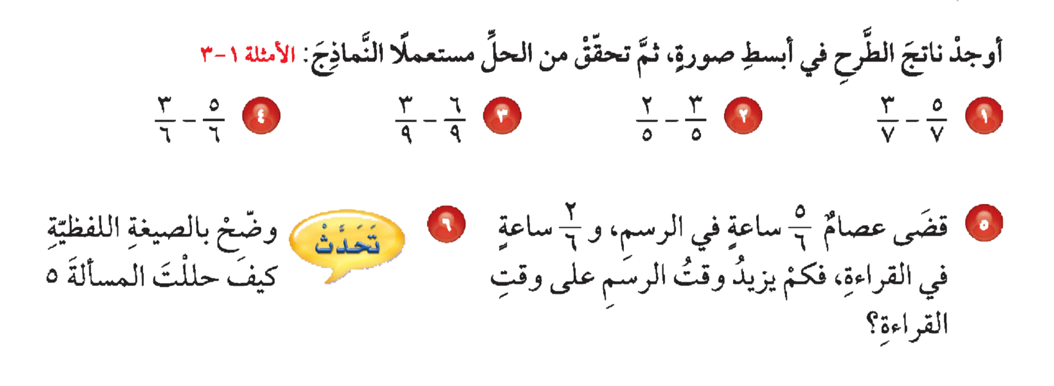

تــــــأكد
أدوات
نشاط
الحل
التركيز | فكرة الدرس | مفهوم | التدريس | استعد | أمثلة | التدريب | تأكد | مهارات عليا | التقويم | تقويم ختامي | الواجب

Slide 10
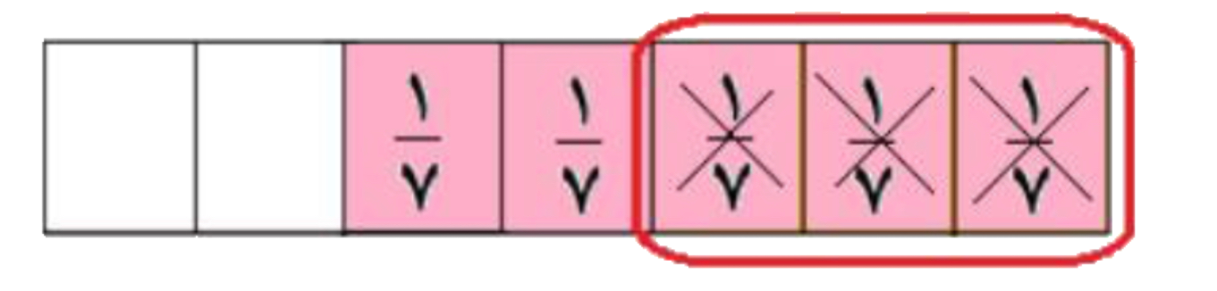
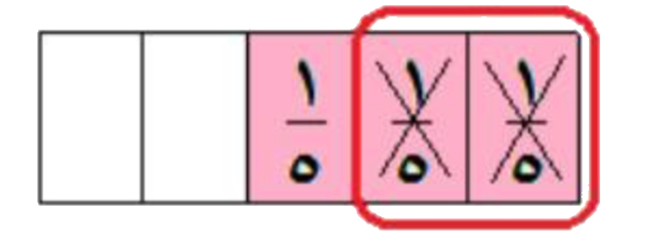
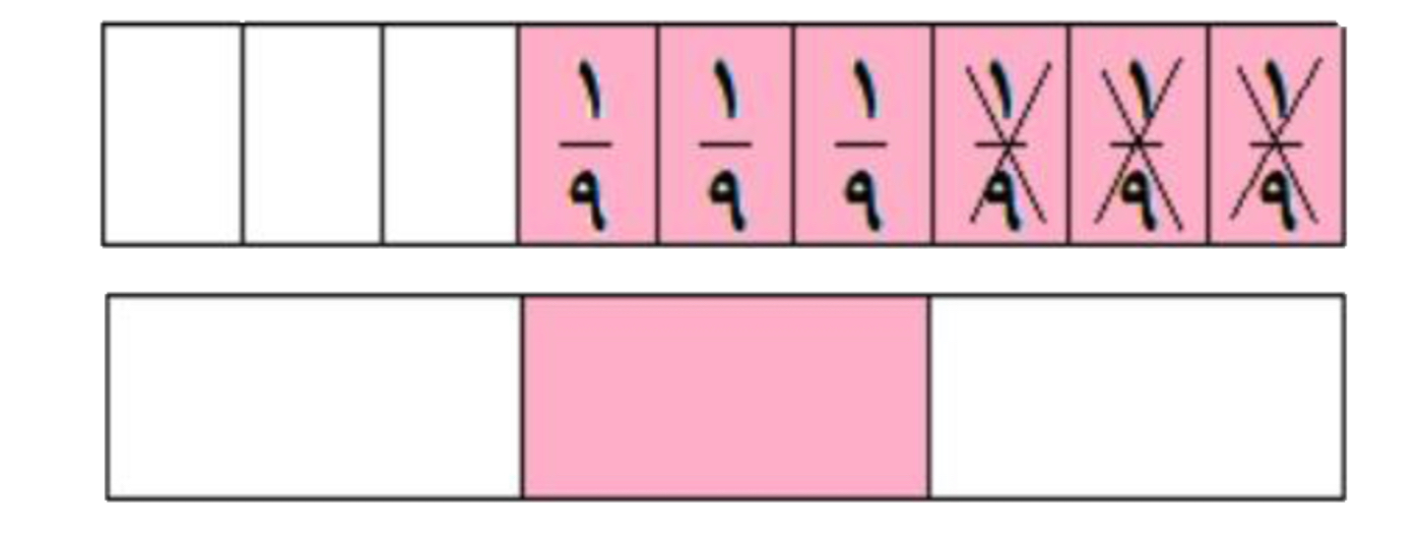
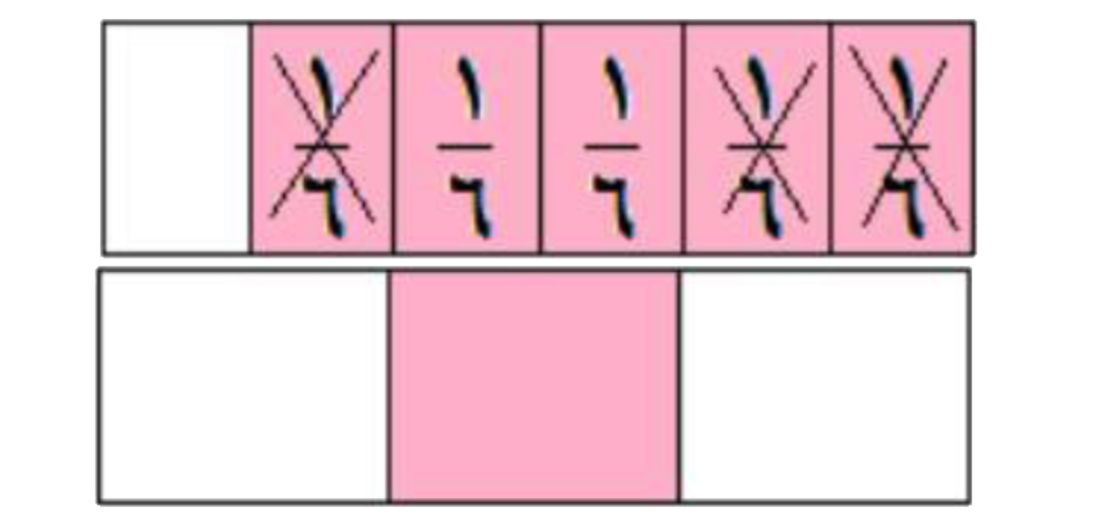
تــــــأكد
٢
=
أدوات
٧
١
=
٥
١
٣
=
=
٣
٩
١
٢
=
=
نشاط
٣
٦
التركيز | فكرة الدرس | مفهوم | التدريس | استعد | أمثلة | التدريب | تأكد | مهارات عليا | التقويم | تقويم ختامي | الواجب

Slide 11
تــــــأكد
أدوات
نشاط
الحل
التركيز | فكرة الدرس | مفهوم | التدريس | استعد | أمثلة | التدريب | تأكد | مهارات عليا | التقويم | تقويم ختامي | الواجب

Slide 12
تــــــأكد
أدوات
١
٣
٢
٥
ساعة
=
=
-
=
يزيد بــ
٢
٦
٦
٦
نشاط
التركيز | فكرة الدرس | مفهوم | التدريس | استعد | أمثلة | التدريب | تأكد | مهارات عليا | التقويم | تقويم ختامي | الواجب

Slide 13
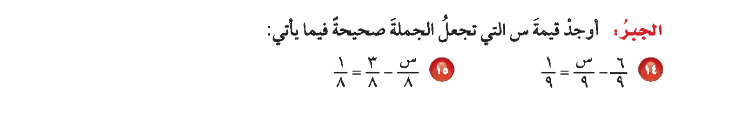
تدرب
أدوات
نشاط
الحل
التركيز | فكرة الدرس | مفهوم | التدريس | استعد | أمثلة | التدريب | تأكد | مهارات عليا | التقويم | تقويم ختامي | الواجب

Slide 14
تدرب
أدوات
س= ٥
س= ٤
نشاط
التركيز | فكرة الدرس | مفهوم | التدريس | استعد | أمثلة | التدريب | تأكد | مهارات عليا | التقويم | تقويم ختامي | الواجب

Slide 15
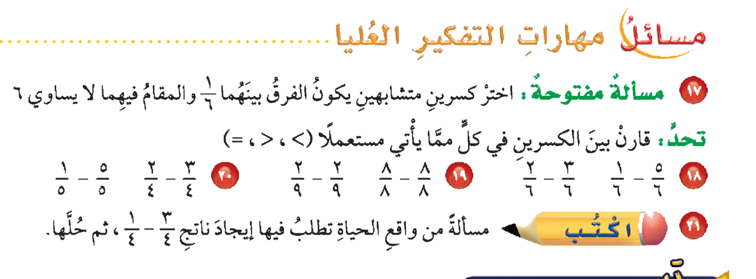
مسائل
مهارات التفكير العليا
أدوات
نشاط
الحل
التركيز | فكرة الدرس | مفهوم | التدريس | استعد | أمثلة | التدريب | تأكد | مهارات عليا | التقويم | تقويم ختامي | الواجب

Slide 16
مسائل
مهارات التفكير العليا
أدوات
>
١
٤
>
٦
٦
نشاط
التركيز | فكرة الدرس | مفهوم | التدريس | استعد | أمثلة | التدريب | تأكد | مهارات عليا | التقويم | تقويم ختامي | الواجب

Slide 17



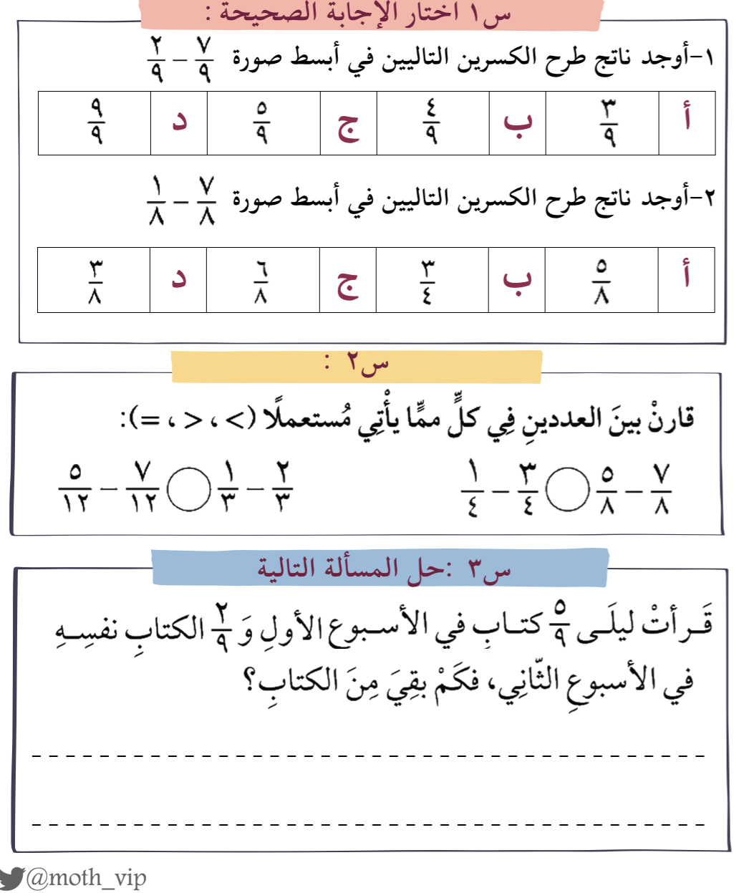

التركيز | فكرة الدرس | مفهوم | التدريس | استعد | أمثلة | التدريب | تأكد | مهارات عليا | التقويم | تقويم ختامي | الواجب

Slide 18
جدول التعلم
ماذا تعلمت
ماذا أريد أن أعرف
ماذا أعرف
التركيز | فكرة الدرس | مفردات | التدريس | استعد | أمثلة | التدريب | تأكد | مهارات عليا | التقويم | تقويم ختامي | الواجب

Slide 19

الواجـــب
٩ ، ١٢ ، ١٦
سؤال :
١٩
صفحة :
لا تستسلم على الاطلاق ، الأشياء الجميلة تأخذ وقتا كن صبورا
ختاماً
التركيز | فكرة الدرس | مفهوم | التدريس | استعد | أمثلة | التدريب | تأكد | مهارات عليا | التقويم | تقويم ختامي | الواجب

